Slide 1
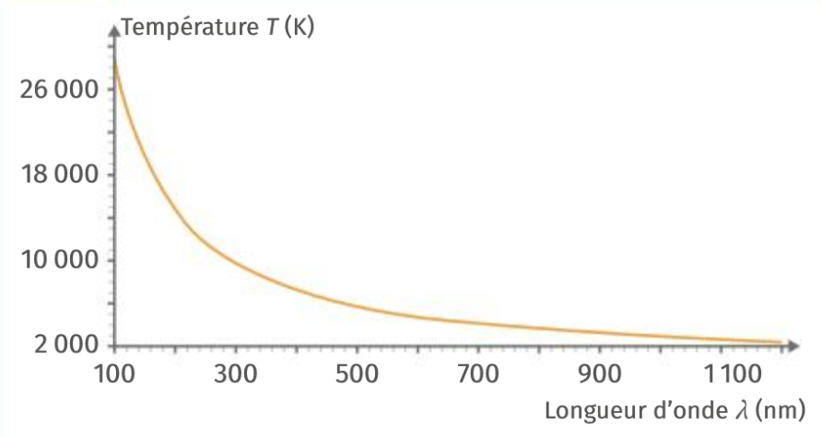
Evolution de la température de la surface d’un corps chaud en fonction de sa longueur d’onde du maximum d’intensité émise.

Slide 2

Spectre d’un corps chauffé à une température environ égale à 4000°C.
Spectre d’un corps chauffé à une température environ égale à 7000°C.

